Slide 1
MÔN ĐẠO ĐỨC 5
SỬ DỤNG TIỀN HỢP LÝ
(Tiết 2)

Slide 2
KHỞI ĐỘNG
Cùng khởi động bằng một số câu hỏi sau

Slide 3
1. Trong trường hợp bị xâm hại, em sẽ làm gì?
KHỞI ĐỘNG
2. Nêu hiểu biết của em về những quy định pháp luật về phòng tránh xâm hại trẻ em?

Slide 4
Hoạt động 1
THỬ TÀI SHOPPING

Slide 5
A4 SUPERMARKET

Slide 6
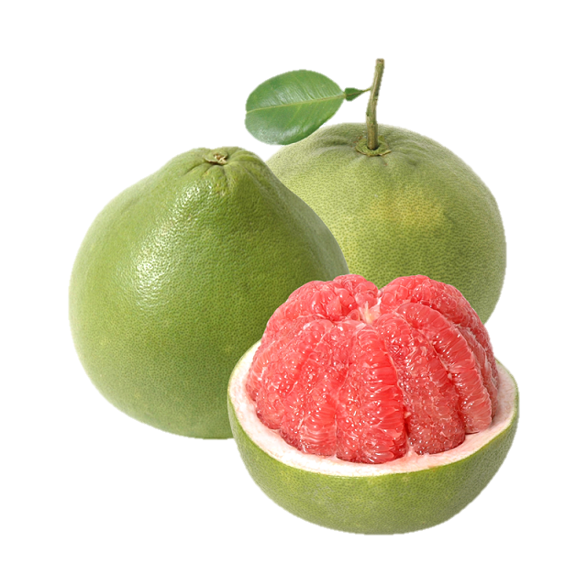
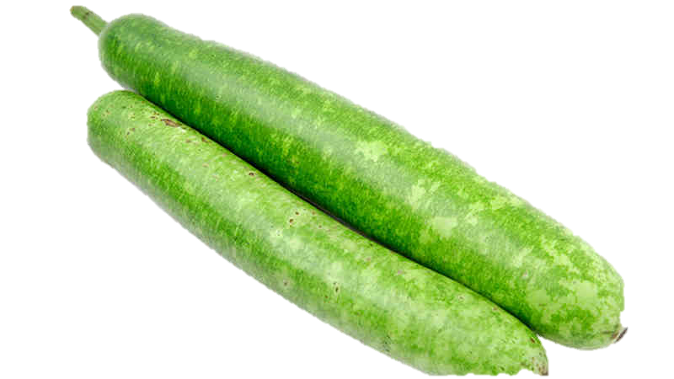
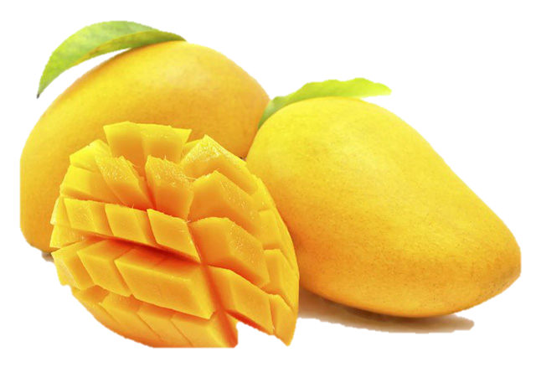

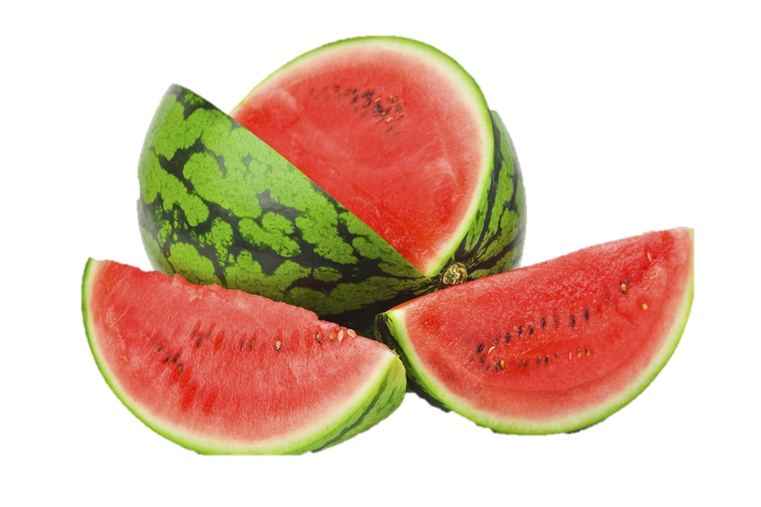
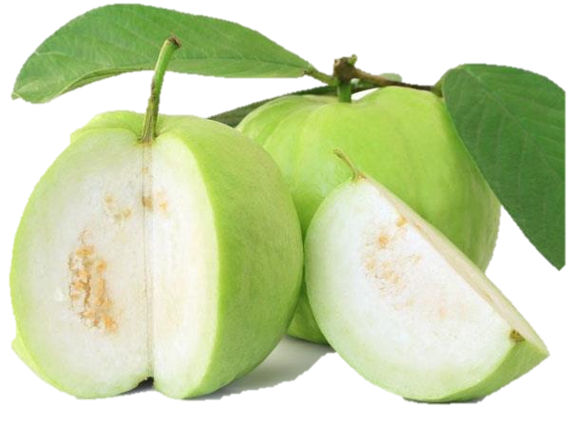

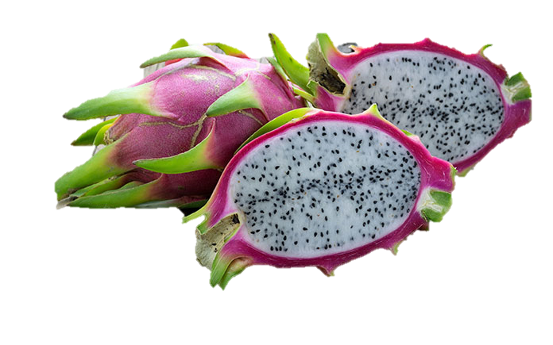
19.000đ/kg
30.000đ/kg
130.000đ/quả
18.000đ/kg
23.000đ/kg
15.000đ/kg
110.000đ/nải
50.000đ/kg

Slide 7
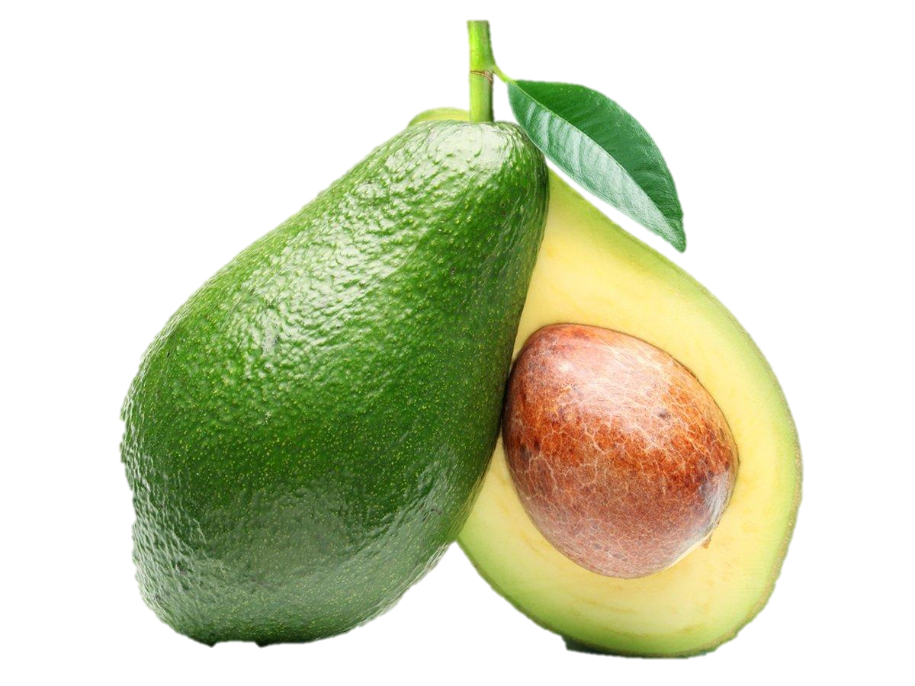

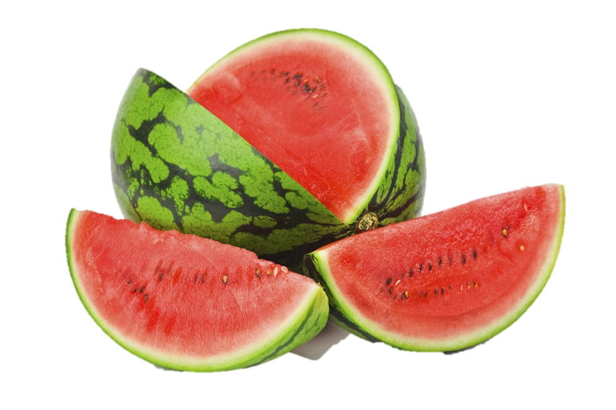

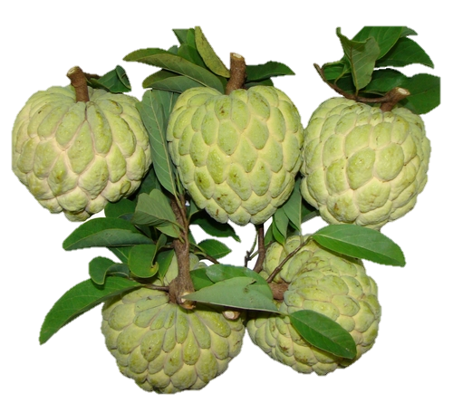



45.000đ/kg
30.000đ/kg
23.000đ/kg
150.000đ/kg
25.000đ/kg
20.000đ/kg
15.000đ/quả
80.000đ/kg

Slide 8
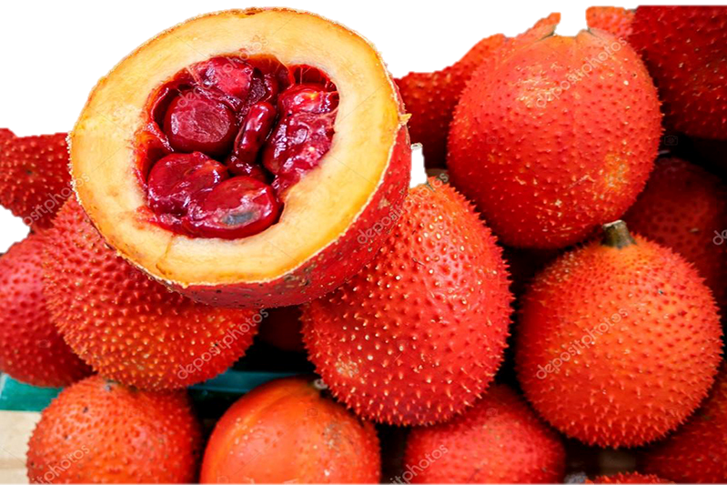

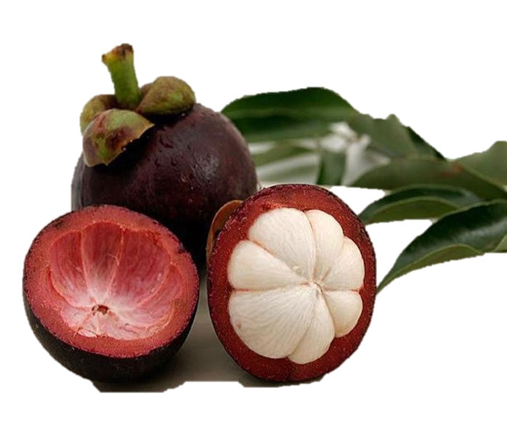
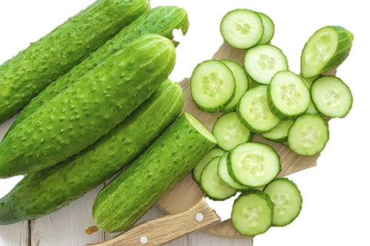
110.000đ/nải
17.000đ/kg
40.000đ/quả
15.000đ/kg
20.000đ/kg
50.000đ/kg
50.000đ/kg
130.000đ/quả

Slide 9
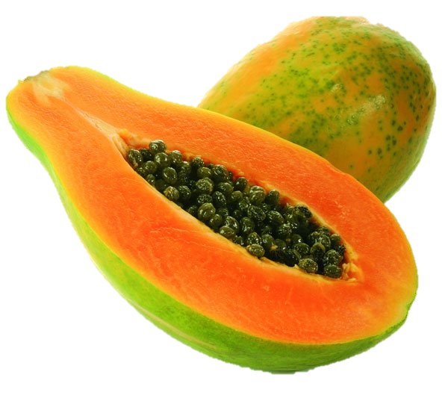
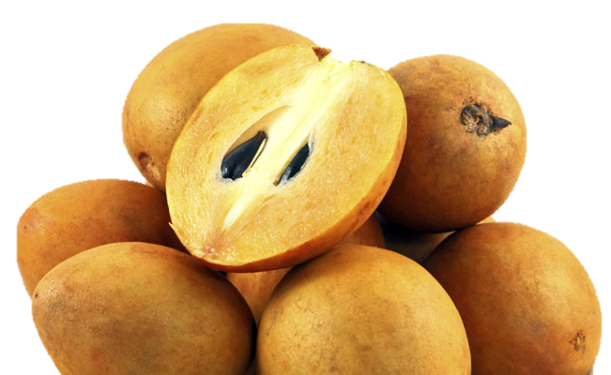
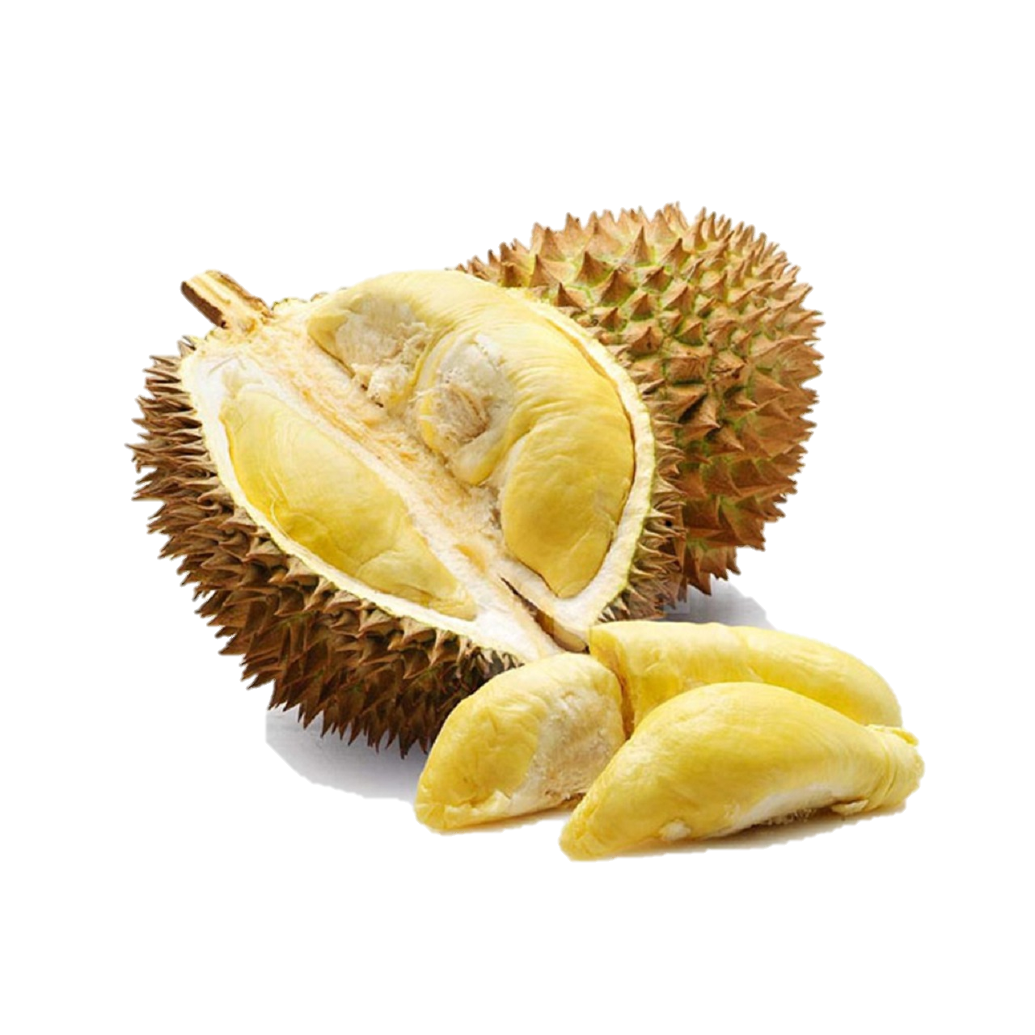
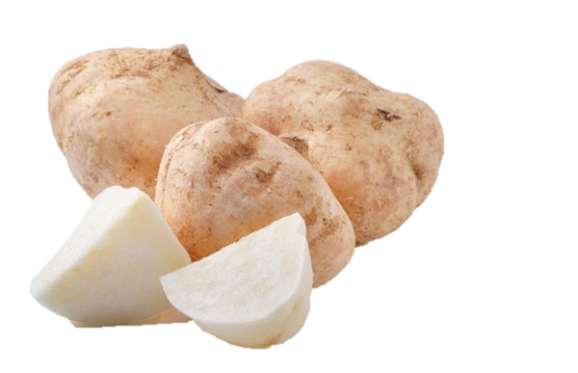

30.000đ/kg
13.000đ/kg
25.000đ/kg
30.000đ/kg
15.000đ/kg
100.000đ/kg
80.000đ/kg
160.000đ/kg

Slide 10
Em đã bao giờ mua sắm giúp mẹ chưa? Làm thế nào để mua đồ với giá
hợp lí mà vẫn đảm bảo chất lượng?
Trò chơi muốn giúp chúng ta điều gì?

Slide 11
LẬP KẾ HOẠCH CHI TIÊU HỢP LÍ
Hoạt động 2

Slide 12
Thảo luận nhóm: LẬP KẾ HOẠCH CHI TIÊU HỢP LÍ

Slide 13
Hoạt động 3:
CHI TIÊU HỢP LÍ

Slide 14
Trong dịp Tết vừa qua con được cha mẹ và người thân lì xì những lời chúc yêu thương, những đồng tiền may mắn. Vậy con đã và sẽ dùng số tiền đó để làm gì?
Con cần chi tiêu hợp lí vì tiền là hữu hạn. Không mua những đồ không cần thiết. Con có thể dùng tiền để mua quà tặng cho những bạn có hoàn cảnh khó khăn.

Slide 15
XIN CHÂN THÀNH CẢM ƠN!

